Slide 1



Was ist Gästen ein besseres Bad wert?
CAS PRICING | LEISTUNGSNACHWEIS MODUL 1
Preisforschung im fiktiven Auftrag der Geberit AG
Marilena Marraffino · Dominic Hüppi
ZHAW School of Management and Law
Gruppe 2 · Dozentin: Dr. Nina Heim · 17.10.2026
Notes:
SPRECHER/IN A · ca. 0:20
Begrüssung und Vorstellung. Thema: Was ist Hotelgästen ein hochwertigeres Badezimmer wert? Fiktiver Auftrag der Geberit AG.

Slide 2
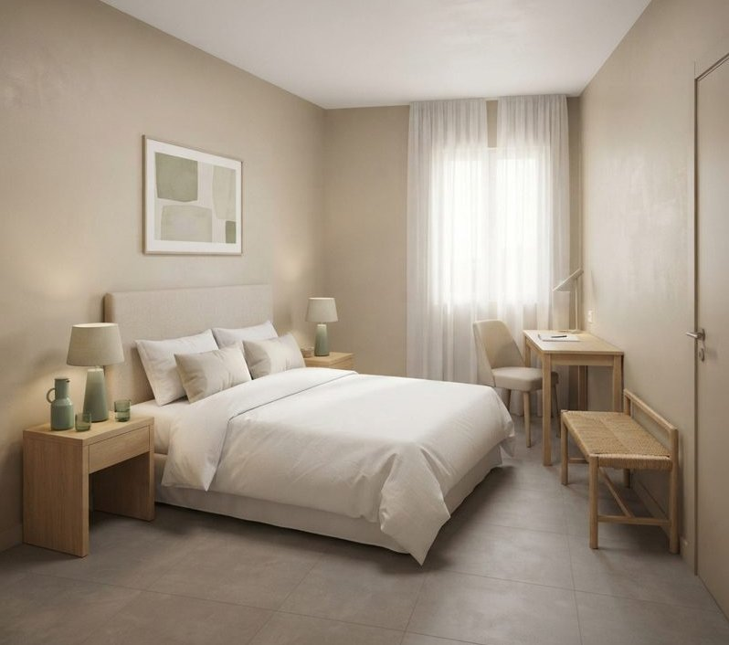



Ausgangslage: Lohnt sich ein besseres Bad für Hotels?
LEITFRAGE
Welche Sanitärausstattung steigert die Zahlungsbereitschaft so stark, dass sich die Investition für Hotels lohnt?
Hotels investieren
Wert unklar
Geberit braucht Argumente
Notes:
SPRECHER/IN A · ca. 0:50
Hotels investieren in Zimmerausstattung, das Bad nutzen Gäste täglich. Unklar ist, ob Gäste für ein besseres Bad mehr bezahlen. Für Geberit ist das zentral: Hotels investieren nur, wenn sich das über den Zimmerpreis zurückverdienen lässt.
Leitfrage vorlesen. Links das Hotelzimmer, das wir den Befragten als Kontext gezeigt haben – ein Zimmer der 3- bis 4-Sterne-Klasse zu CHF 150 pro Nacht.

Slide 3


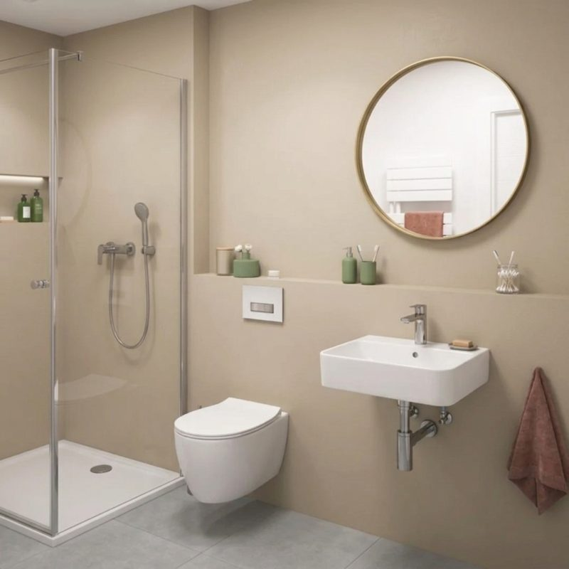
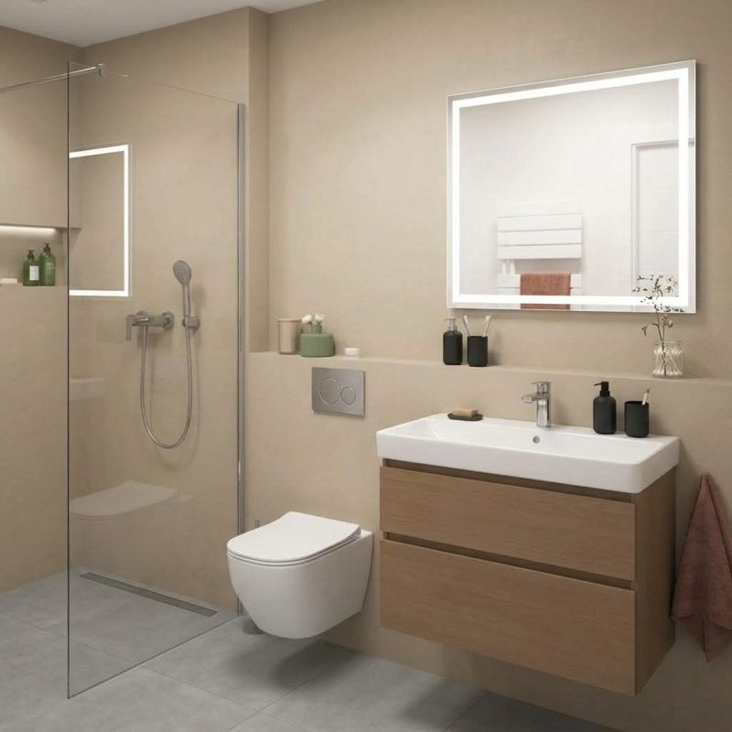
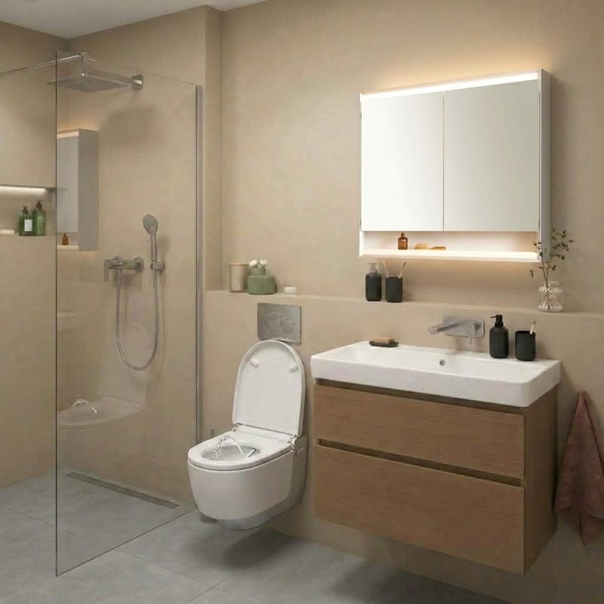
Vorgehen: zwei unabhängige Befragungen
1
2
3
4
5
6
7
Problem
Ziele
Design
Instrumente
Daten
Analyse
Bericht
Choice-based Conjoint
Gabor-Granger
n = 28
7 Wahlaufgaben:
Welches Bad wählen Sie?
n = 20
5 Merkmale à 3 Stufen, Aufpreis CHF 0 / 15 / 45
Basis
Komfort
Premium
Ja/Nein zu Aufpreisen von CHF 0 bis 70
Hotelgäste auf Privatreisen · verschiedene Personen je Befragung · Erhebung 24.9. bis 9.10.2026
Notes:
SPRECHER/IN A · ca. 1:10
Wir sind dem Marktforschungsprozess nach Kuss et al. gefolgt – vom Problem bis zum Bericht.
Kern sind zwei unabhängige Online-Befragungen mit verschiedenen Personen:
– Choice-based Conjoint: 7 Wahlaufgaben, je 3 Bäder plus «keines davon». Die Bäder unterscheiden sich in Aufpreis (CHF 0/15/45), WC, Dusche, Waschtisch und Spiegel. 28 Teilnehmende, Nutzenwerte im aktuellen Export für 12.
– Gabor-Granger: Die drei Badezimmer rechts wurden als Bilder gezeigt – Basis, Komfort, Premium. Pro Bad wird adaptiv gefragt, ob man einen Aufpreis zwischen CHF 0 und 70 zahlen würde. 20 auswertbare Antworten.
Zwei Verfahren an zwei Stichproben – zeigen beide in dieselbe Richtung, ist das Ergebnis glaubwürdiger. Gelegenheitsstichprobe, also explorativ.

Slide 4
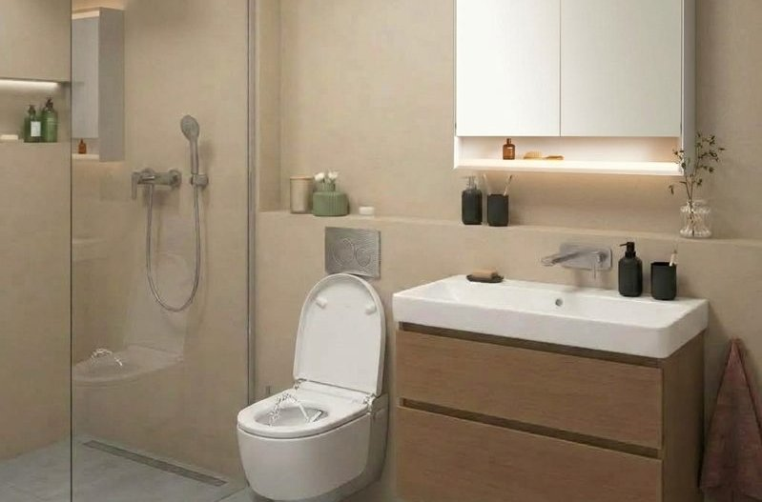
Gabor-Granger: Das Premium-Bad trägt CHF 20 Aufpreis
CHF 20
umsatzstärkster Aufpreis für das Premium-Bad
65 % zahlen das
Notes:
SPRECHER/IN A · ca. 1:20
Die Kurven zeigen, wie viele einen Aufpreis noch akzeptieren. Beim Basis-Bad halbiert sich die Zustimmung schon bei CHF 5. Das Premium-Bad – rechts im Bild – hält am längsten: 65 % akzeptieren auch CHF 20, danach fällt die Kurve auf 30 %.
Preis mal Anteil ergibt den Umsatz: Beim Premium-Bad liegt das Maximum klar bei CHF 20 – stabil in 72 % der Bootstrap-Stichproben. Bei Basis- und Komfort-Bad gibt es kein stabiles Optimum, es hängt an drei Personen mit sehr hohen Werten.
Median der akzeptierten Aufpreise: Basis 2.50, Komfort 10, Premium 20 Franken. Übergabe an B.

Slide 5
Conjoint: Der Preis dominiert die Wahl
71 %
der Wahl erklärt der Aufpreis
Bei der Ausstattung zählt die Dusche am meisten
Notes:
SPRECHER/IN B · ca. 0:50
In der Conjoint erklärt der Aufpreis gut 71 % der Wahlentscheidungen. Das ist teilweise ein Designeffekt: CHF 45 sind 30 % des Zimmerpreises.
Aussagekräftiger ist die Rangfolge der Ausstattung: Dusche vor Waschtisch und Spiegel, die Toilette spielt die kleinste Rolle. Basis: Nutzenwerte von 12 Personen.

Slide 6
Die Dusche ist der grösste Werthebel
CHF 10.90
für die Regendusche
CHF 1.60
für das Dusch-WC – kaum Mehrwert
Notes:
SPRECHER/IN B · ca. 1:00
Aus den Teilnutzen lässt sich ein Frankenwert pro Ausstattungsstufe berechnen (Teilnutzenwerte im Anhang).
Am meisten wert ist der Duschbereich: knapp 11 Franken pro Nacht für die bodenebene Dusche mit Regendusche, 8.50 mit Duschrinne – alle 12 Personen bewerten beide höher als die Duschwanne.
Dusch-WC und leises WC: im Mittel 1 bis 2 Franken, der Median ist sogar negativ – praktisch kein Mehrwert.
Keine einzelne Aufwertung erreicht CHF 15. Einen Aufpreis rechtfertigt erst das Paket.

Slide 7
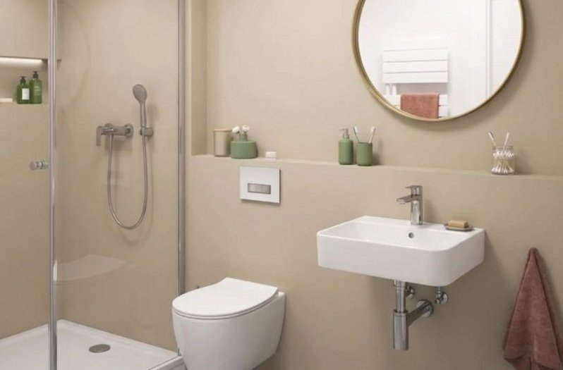
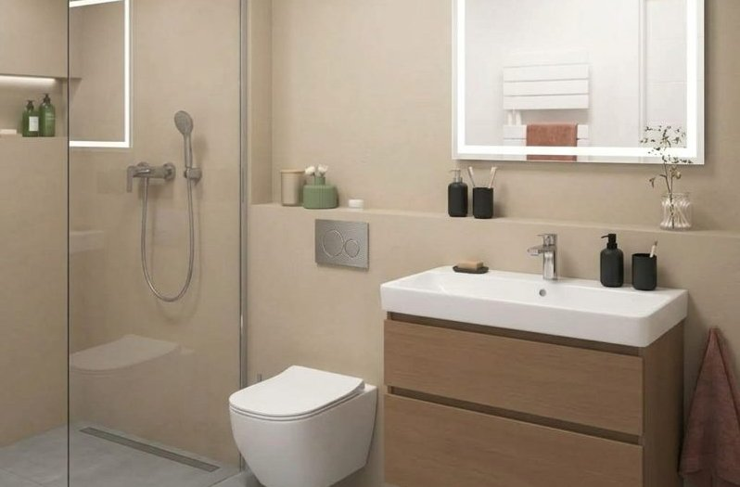


Simulation: Bei gleichem Preis will niemand das Basis-Bad
Was wählen Gäste, wenn jedes Bad CHF 15 Aufpreis kostet?
58 %
25 %
17 %
0 %
Basis-Bad
Komfort-Bad
Premium-Bad
Keines davon
Notes:
SPRECHER/IN B · ca. 0:50
Mit den Conjoint-Nutzenwerten simulieren wir eine Wahl: Jede Person nimmt das Bad mit dem höchsten Gesamtnutzen – oder keines. Hier kosten alle drei Bäder gleich viel, nämlich CHF 15 Aufpreis.
Ergebnis: Niemand wählt das Basis-Bad. Gut ein Viertel nimmt das Komfort-Bad, die Mehrheit das Premium-Bad – vor allem wegen Regendusche und berührungsloser Armatur, nicht wegen des Dusch-WCs.
Zusatz: Kostet das Premium-Bad CHF 45, wählt es niemand mehr. Bei einem Einheitspreis liegt das Umsatzmaximum bei CHF 20 (zwischen 15 und 45 Franken wurde kein Preis getestet).
(Komfort = jeweils Stufe 2, Premium = Stufe 3 aller Merkmale; n = 12, eine Person = 8 Prozentpunkte.)

Slide 8
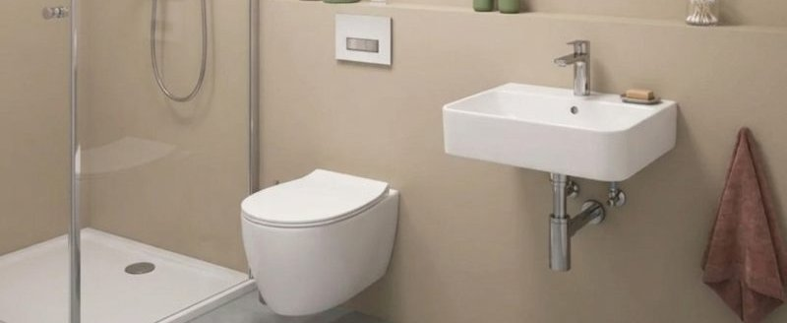
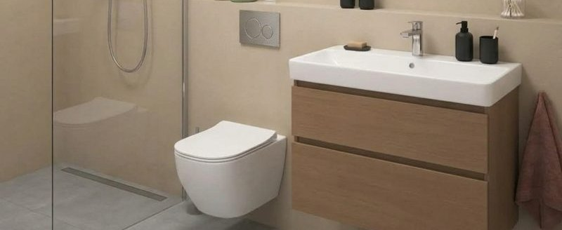
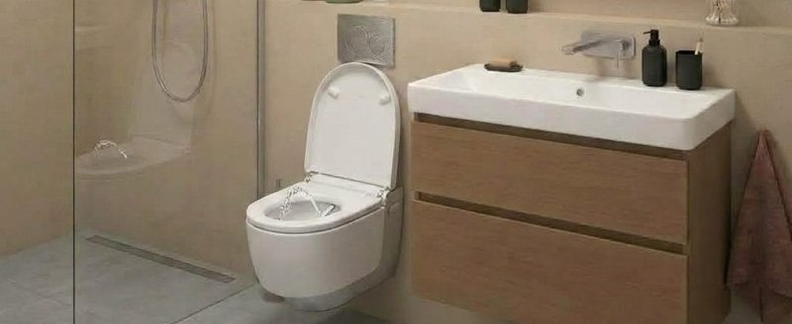
Beide Methoden: Ein besseres Bad ist rund CHF 15–20 wert
Ø akzeptierter Aufpreis pro Nacht – je Bad und Methode
Basis-Bad
Komfort-Bad
Premium-Bad
Gabor-Granger
CHF 13
Gabor-Granger
CHF 18
Gabor-Granger
CHF 22
Conjoint
CHF 8
Conjoint
CHF 17
Conjoint
CHF 19
Gleiche Rangfolge in beiden Methoden – Komfort und Premium: rund CHF 17–22
Notes:
SPRECHER/IN B · ca. 0:50
Pro Bad zeigen wir den durchschnittlich akzeptierten Aufpreis – blau aus der Gabor-Granger, orange aus der Conjoint (dort der Aufpreis, bei dem das Bad gerade noch der Option «keines» vorgezogen wird).
Beide Methoden zeigen dieselbe Rangfolge, und bei Komfort- und Premium-Bad liegen sie nah beieinander: rund 17 bis 22 Franken – obwohl verschiedene Personen und verschiedene Darstellungen. Statistisch kein Unterschied.
Aber die Gäste sind unterschiedlich: In der Gabor-Granger zahlen 30 % für kein Bad mehr als CHF 5, 15 % nennen für jedes Bad sehr hohe Werte. Die Conjoint-Segmente zeigen dasselbe Muster (Anhang).

Slide 9

Empfehlungen für Geberit
CHF 15–20 pro Nacht
Dusche zuerst
als Aufpreis argumentieren
grösster Werthebel
Paket statt Voll-Premium
Dusch-WC separat testen
Regendusche, grosser Waschtisch, beleuchteter Spiegel
kein messbarer Mehrwert
Nächster Schritt: grössere Studie und Pilot in einem Hotel
Notes:
SPRECHER/IN A · ca. 1:30
1. Gegenüber Hotels einen Aufpreis von 15 bis 20 Franken pro Nacht argumentieren – rund 10 bis 13 % auf CHF 150. Vorsichtig gerechnet (hypothetischer Bias ca. 21 %) eher 16 bis 17 Franken. Über 25 Franken bricht die Nachfrage ein.
2. Den Duschbereich ins Zentrum stellen – grösster Werthebel.
3. Ein gezieltes Paket statt Voll-Premium empfehlen: Regendusche, grosser Waschtisch mit berührungsloser Armatur, beleuchteter Spiegel. Dusch-WC und dimmbarer Spiegel bringen kaum etwas dazu.
4. Das Dusch-WC nicht als Hauptargument nutzen, sondern separat testen.
Nächster Schritt: Studie mit mindestens 72 Befragten, feinere Preisstufen zwischen CHF 20 und 30, Pilot in einem Hotel.

Slide 10
Ein besseres Bad ist Gästen
rund CHF 15–20 pro Nacht wert
Den Wert schafft die Dusche – nicht das Dusch-WC.
Explorativ: kleine Stichproben, hypothetische Befragung
Vielen Dank – Fragen?
Notes:
SPRECHER/IN B · ca. 0:40
Zur Leitfrage: Ja, ein besseres Bad steigert die Zahlungsbereitschaft – um rund 15 bis 20 Franken pro Nacht. Den Wert schafft vor allem der Duschbereich, nicht das Dusch-WC.
Grenzen offen ansprechen: kleine Gelegenheitsstichproben (Conjoint 12 bzw. 28, Gabor-Granger 20), hypothetische Abfrage, Preise zwischen 15 und 45 Franken nicht getestet.
Danke – wir freuen uns auf Ihre Fragen.

Slide 11
Anhang
A1 Conjoint-Design: Merkmale und Stufen
A2 Conjoint: Teilnutzenwerte
A3 Stichproben
A4 Gabor-Granger: Kennzahlen
A5 Conjoint: Zahlungsbereitschaft mit Unsicherheit
A6 Conjoint-Segmente
A7 Forschungsfragen und Hypothesen

Slide 12
A1 · Conjoint-Design: Merkmale und Stufen
Merkmal | Stufe 1 | Stufe 2 | Stufe 3
Aufpreis pro Nacht | CHF 0 | CHF 15 (10 %) | CHF 45 (30 %)
Toilette | Klassisches WC, Standardspülung | WC mit leiser Spülung und Geruchsabsaugung | Dusch-WC mit Warmwasser-Reinigung, leiser Spülung, Geruchsabsaugung
Dusche | Standard-Duschwanne | Bodenebene Dusche mit Duschrinne | Bodenebene Dusche mit Regendusche
Waschtisch | Kleiner Waschtisch, Standardarmatur | Grosser Waschtisch, Standardarmatur | Grosser Waschtisch, berührungslose Armatur
Spiegel und Ablage | Kleiner Spiegel, wenig Ablagefläche | Grosser beleuchteter Spiegel, viel Ablagefläche | Grosser Spiegel, dimmbar und beschlagfrei, viel Ablagefläche
7 Wahlaufgaben mit je 3 Profilen und «keines davon» · Referenzzimmer CHF 150 pro Nacht · Prozentangaben relativ zum Zimmerpreis

Slide 13
A2 · Conjoint: Teilnutzenwerte (n = 12)
Zero-Centered Diffs. Preisverlust 0 → 15 CHF: −80 Punkte, 15 → 45 CHF: −277 Punkte.

Slide 14
A3 · Stichproben
Merkmal | Conjoint (n = 28) | Gabor-Granger (n = 19¹)
Erhebungszeitraum | 24.09.–09.10.2026 | 06.10.–09.10.2026
Alter 25–34 Jahre | 82 % | 42 %
Alter 55–64 Jahre | 7 % | 32 %
Einkommen CHF 60'000–100'000 | 43 % | 47 %
Einkommen CHF 100'000–150'000 | 25 % | 37 %
Reiseart Aktivurlaub | 29 % | 37 %
Reiseart Wellness/Erholung | 25 % | 37 %
Reiseart Städtereise | 21 % | 11 %
Mediane Bearbeitungsdauer | 6 Minuten | –
¹ Angaben zur Person liegen für 19 der 20 auswertbaren Gabor-Granger-Befragten vor. Die Befragten beider Studien sind nicht identisch.

Slide 15
A4 · Gabor-Granger: Kennzahlen (n = 20)
Kennzahl | Basis-Bad | Komfort-Bad | Premium-Bad
Ø Schwellenpreis, CHF (95 %-KI) | 12.8 (5.5–21.0) | 17.8 (9.5–26.8) | 21.8 (13.8–30.3)
Median, CHF | 2.5 | 10.0 | 20.0
Zustimmung bei CHF 15 | 35 % | 45 % | 65 %
Zustimmung bei CHF 20 | 30 % | 35 % | 65 %
Umsatzmaximaler Aufpreis, alle | CHF 50 | CHF 55 | CHF 20
Umsatzmaximum ohne Hochpreis-Gruppe (n = 17) | CHF 10–20 | CHF 10 | CHF 20
Stabilität des Optimums (Bootstrap) | 60 % bei CHF 50 | 36 % bei CHF 55 | 72 % bei CHF 20
Friedman-Test χ²(2) = 15.5, p < .001; Basis → Komfort und Basis → Premium p = .006 (Holm), Komfort → Premium p = .059. Explorativ.

Slide 16
A5 · Conjoint: Zahlungsbereitschaft mit Unsicherheit (n = 12)
Aufwertung gegenüber Basisstufe | Ø CHF | 95 %-Intervall | Positiv bewertet | p (Vorzeichentest)
Dusche mit Regendusche | 10.9 | 8.2 bis 13.6 | 12 von 12 | < .001
Dusche mit Duschrinne | 8.5 | 5.7 bis 11.3 | 12 von 12 | < .001
Grosser beleuchteter Spiegel | 6.3 | 3.1 bis 10.0 | 12 von 12 | < .001
Waschtisch gross, berührungslos | 6.0 | 4.0 bis 8.0 | 12 von 12 | < .001
Grosser Waschtisch | 4.4 | 1.2 bis 8.0 | 10 von 12 | .039
Spiegel dimmbar, beschlagfrei | 3.5 | −0.2 bis 7.8 | 9 von 12 | .146
Dusch-WC | 1.6 | −1.9 bis 5.8 | 5 von 12 | .774
WC leise + Geruchsabsaugung | 1.0 | −2.2 bis 4.7 | 5 von 12 | .774
Perzentil-Bootstrap über Personen (5'000 Ziehungen). Preisnutzen zwischen CHF 0, 15 und 45 linear interpoliert.

Slide 17
A6 · Conjoint-Segmente (Latent-Class-Lösung mit 3 Segmenten)
Kennzahl | Komfortorientiert | Preissensibel | Ablehnend
Befragte (Anteil) | 10 (36 %) | 16 (57 %) | 2 (7 %)
davon mit Nutzenwerten | 3 | 7 | 2
Anteil «keines davon» | 9 % | 4 % | 79 %
Nutzenverlust CHF 0 → 15 | 39 | 103 | 59
Preisschwelle Komfort / Premium, CHF | 22.5 / 23.4 | 18.2 / 21.5 | 4.3 / 2.3
Häufigste Reiseart | Aktivurlaub (6 von 10) | Wellness (6), Städtereise (5) | –
Segmentzuordnung aus der Auswertungssoftware. Nutzenwert-Kennzahlen beruhen auf nur 2–7 Personen je Segment – nur als Tendenz lesbar.

Slide 18
A7 · Forschungsfragen und Hypothesen im Überblick
Frage / Hypothese | Ergebnis | Bewertung
Akzeptierter Aufpreis für Premium-Ausstattung? | Gabor-Granger Ø CHF 21.8 (Median 20), Conjoint Ø CHF 18.8 | Beantwortet
Wichtigkeit des Preises vs. Ausstattung? | Preis 71 %, Dusche 10 %, Waschtisch 7 %, Spiegel 7 %, Toilette 5 % | Beantwortet
Teilnutzen der Ausstattungsstufen? | Dusche und Waschtisch steigend, Spiegel Mitte am besten, Toilette neutral | Beantwortet
Bestes Gesamtprofil? | Regendusche, Waschtisch berührungslos, beleuchteter Spiegel | Beantwortet
H1: Gäste zahlen Aufpreis für besseres Bad | Ja, rund CHF 15–20; 30 % zahlen nichts extra | Bestätigt
H2: Wirkung je Segment unterschiedlich | Starke Unterschiede, aber nicht über Soziodemografie erklärbar | Teilweise
H3: Premium-Features wirken positiv | Berührungslose Armatur ja, Dusch-WC nein | Teilweise
H4: Gesamtwirkung beeinflusst Präferenz | Premium-Bild mit höchster Zahlungsbereitschaft, obwohl Dusch-WC einzeln wertlos | Bestätigt

